Slide 1


Slide 2


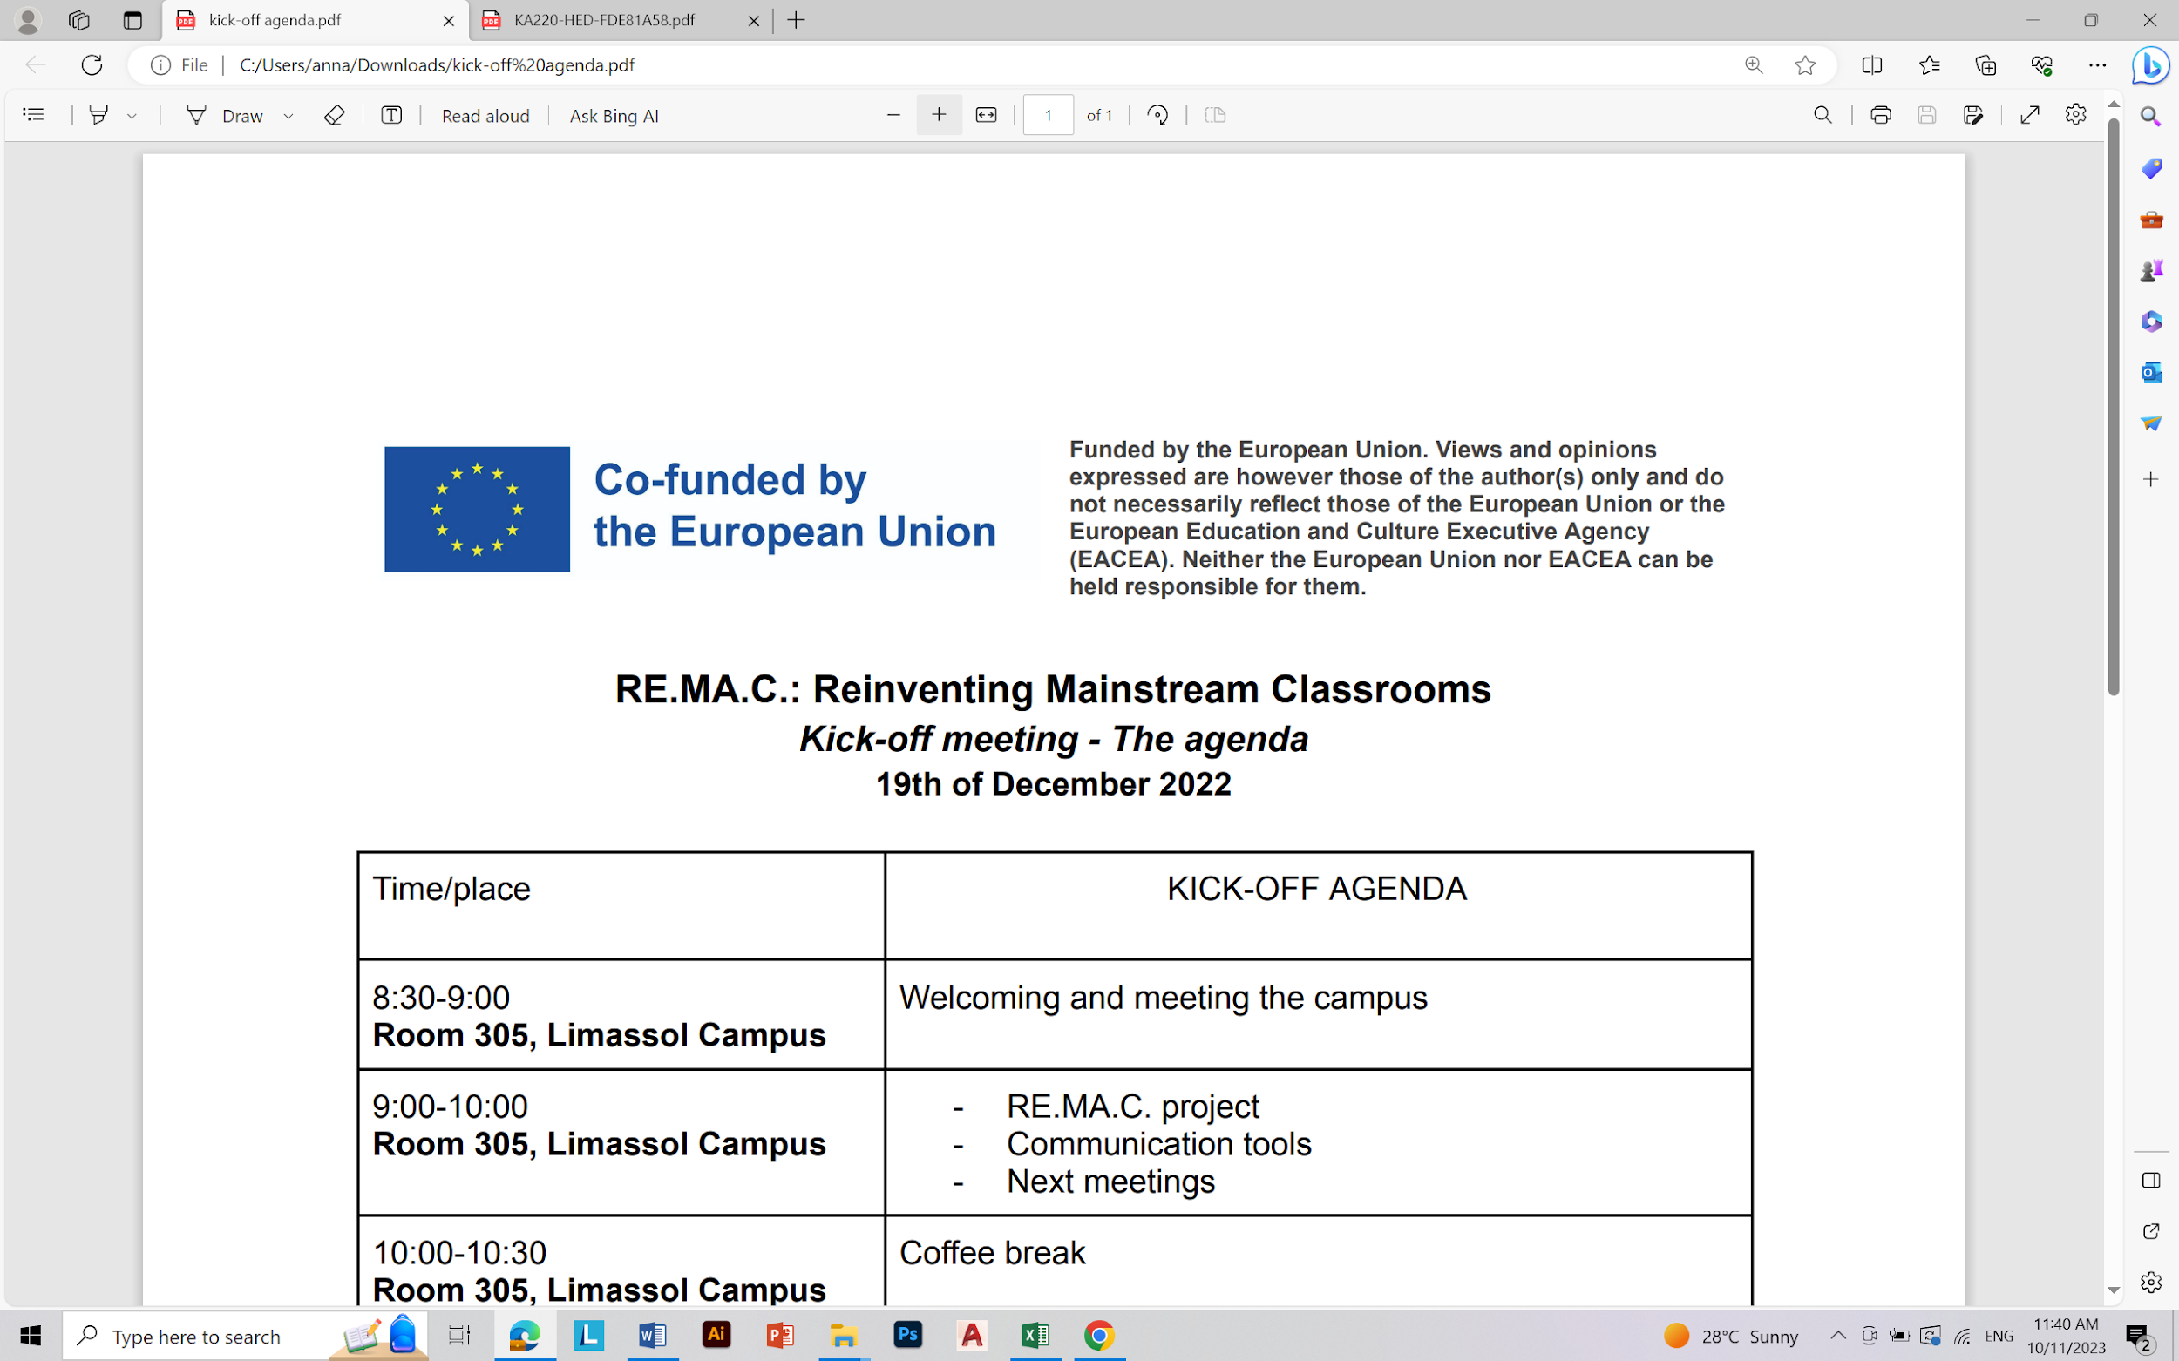

Επαναχρησιμοποίηση και Επανασχεδιασμός Ξεπερασμένων Βιομηχανικών Αντικειμένων
Ενότητα 2: Θεωρία της Προσαρμοστικής Επαναχρησιμοποίησης στον Αστικό Σχεδιασμό και στον Σχεδιασμό Τοπίου
2.1. Βασικές Αρχές της Προσαρμοστικής Επαναχρησιμοποίησης στον Αστικό Σχεδιασμό και στον Σχεδιασμό Τοπίου
2.2. Πολυλειτουργικότητα, Συμπεριληπτικότητα και Ιστορική Διατήρηση
2.3. Πράσινες και Μπλε Υποδομές σε Έργα Επαναχρησιμοποίησης
2.4. Οφέλη μιας Ολιστικής Προσέγγισης
2023-1-CY01-KA220-HED-000160668

Slide 3
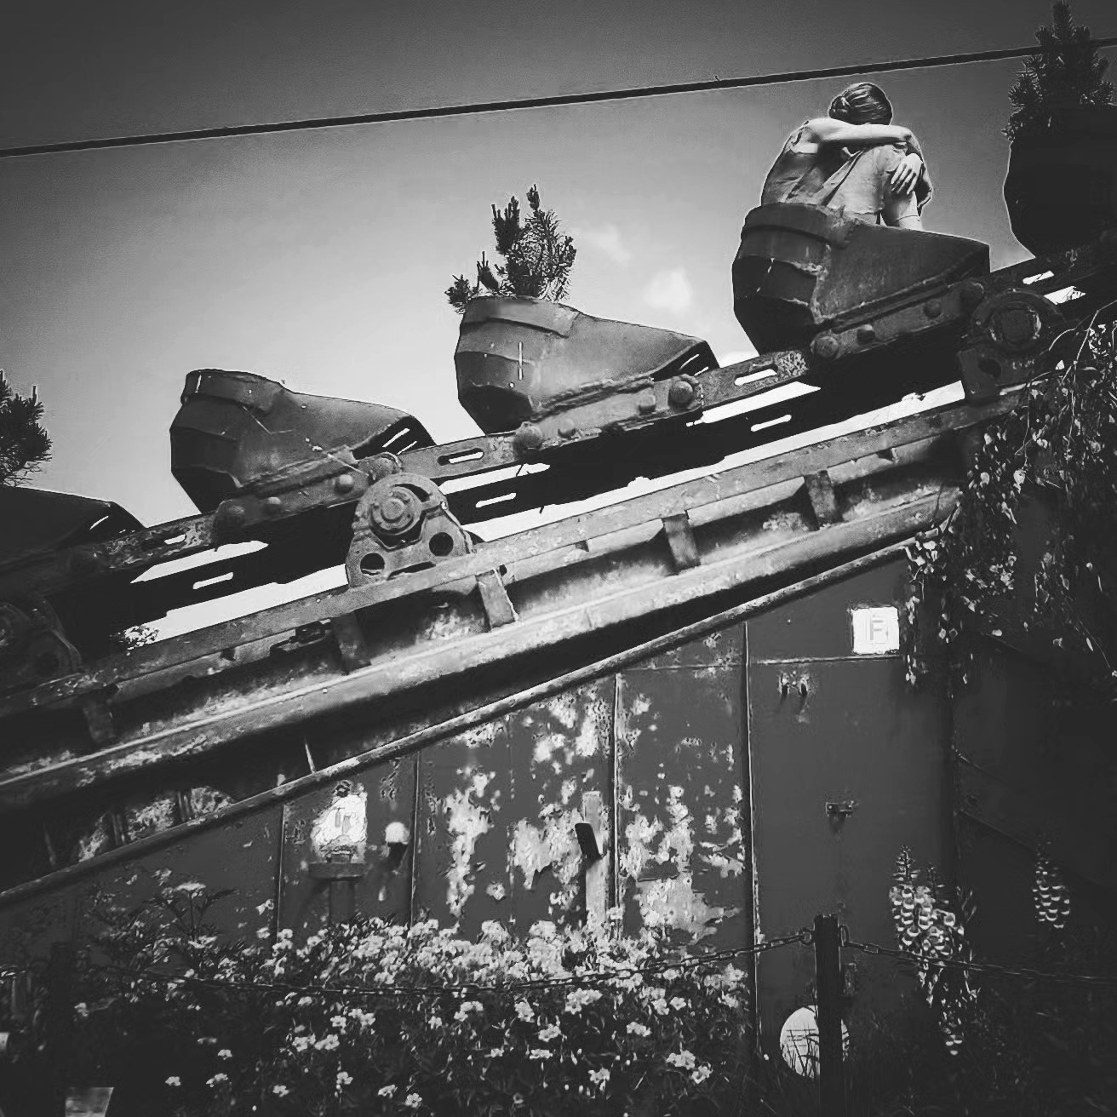
2.1. Βασικές Αρχές της Προσαρμοστικής Επαναχρησιμοποίησης στον Αστικό Σχεδιασμό και στον Σχεδιασμό Τοπίου
Η προσαρμοστική επαναχρησιμοποίηση δίνει προτεραιότητα στη βιωσιμότητα, εξοικονομώντας πόρους με την επαναχρησιμοποίηση υλικών και χώρων μειώνοντας παράλληλα τις περιβαλλοντικές επιπτώσεις​.
Η πολιτισμική διατήρηση είναι κεντρική ενσωματώνοντας την ιστορική και κοινοτική ταυτότητα στον σύγχρονο σχεδιασμό για τη δημιουργία ουσιαστικών και λειτουργικών τοπίων​.
Η ευελιξία και η πολυλειτουργικότητα εξασφαλίζουν μακροπρόθεσμη χρηστικότητα, επιτρέποντας στους επαναχρησιμοποιημένους χώρους να προσαρμόζονται στις εξελισσόμενες κοινωνικές και περιβαλλοντικές ανάγκες.

Slide 4
2.2. Πολυλειτουργικότητα, Συμπεριληπτικότητα και Ιστορική Διατήρηση
Η πολυλειτουργικότητα, η συμπεριληπτικότητα και η ιστορική διατήρηση αποτελούν βασικές αρχές στην προσαρμοστική επανάχρηση διασφαλίζοντας ότι τα έργα είναι βιώσιμα, δίκαια και πολιτιστικά πλούσια.
Η πολυλειτουργικότητα ενισχύει τους αστικούς χώρους με την ενσωμάτωση διαφορετικών χρήσεων σε ένα κτήριο ή έναν χώρο. Η προσέγγιση αυτή αναζωογονεί παλιές δομές, ενώ παράλληλα δημιουργεί ζωντανούς χώρους που εξυπηρετούν πολλαπλές ανάγκες της κοινότητας δημιουργώντας τόσο οικονομική όσο και κοινωνική αξία​.
Η συμπεριληπτικότητα επικεντρώνεται στη διασφάλιση ότι τα έργα προσαρμοστικής επανάχρησης ωφελούν όλους τους κατοίκους. Αυτό περιλαμβάνει τη δημιουργία προσβάσιμων δημόσιων χώρων, οικονομικά προσιτής στέγασης και την πρόληψη του εξευγενισμού. Η δέσμευση της κοινότητας διασφαλίζει ότι οι χώροι αυτοί αντικατοπτρίζουν τις τοπικές πολιτιστικές αξίες και εξυπηρετούν ένα ευρύ φάσμα της κοινωνίας.
Η ιστορική διατήρηση ισορροπεί μεταξύ της ενσωμάτωσης των σύγχρονων αναγκών και της διατήρησης της πολιτιστικής και αρχιτεκτονικής κληρονομιάς. Διατηρώντας τα βασικά ιστορικά χαρακτηριστικά, τα έργα προσαρμοστικής επανάχρησης επιτρέπουν στις κοινότητες να γιορτάσουν το παρελθόν τους και ταυτόχρονα να προσαρμοστούν στις σημερινές απαιτήσεις ​.
Να αναφέρουμε: οικονομική και περιβαλλοντική βιωσιμότητα, εφευρετικότητα και ευέλικτος σχεδιασμός, πολιτισμική ποικιλομορφία.

Slide 5
2.3. Πράσινες και Μπλε Υποδομές σε Έργα Επαναχρησιμοποίησης
Οι Πράσινες και Μπλε Υποδομές (GBI), όπως οι πράσινες στέγες και οι κήποι βροχής, ενσωματώνουν τα φυσικά συστήματα σε έργα προσαρμοστικής επαναχρησιμοποίησης βελτιώνοντας την περιβαλλοντική βιωσιμότητα με τη διαχείριση των ομβρίων υδάτων, τη βελτίωση της ποιότητας του αέρα και τη μείωση των αστικών θερμικών νησίδων.
Οι GBI προωθούν τη βιοποικιλότητα με τη μετατροπή επαναχρησιμοποιημένων χώρων σε οικολογικούς χώρους, την προώθηση ενδιαιτημάτων για την αστική άγρια ζωή και την υποστήριξη της ζωής των φυτών και των ζώων στις πόλεις.
Ο συνδυασμός των GBI και της προσαρμοστικής επανάχρησης δημιουργεί πολυλειτουργικούς αστικούς χώρους** που προσφέρουν τόσο οικολογικά όσο και κοινωνικά οφέλη μετατρέποντας τις αναδιαμορφωμένες περιοχές σε ζωντανούς κοινοτικούς κόμβους που εξυπηρετούν επίσης περιβαλλοντικούς στόχους.
Οι GBI συμβάλλουν στην ανθεκτικότητα των πόλεων αντιμετωπίζοντας κλιματικές προκλήσεις όπως οι πλημμύρες και η διαχείριση των υδάτων διατηρώντας παράλληλα την πολιτιστική και ιστορική αξία των επαναχρησιμοποιημένων κτηρίων και τοπίων.

Slide 6
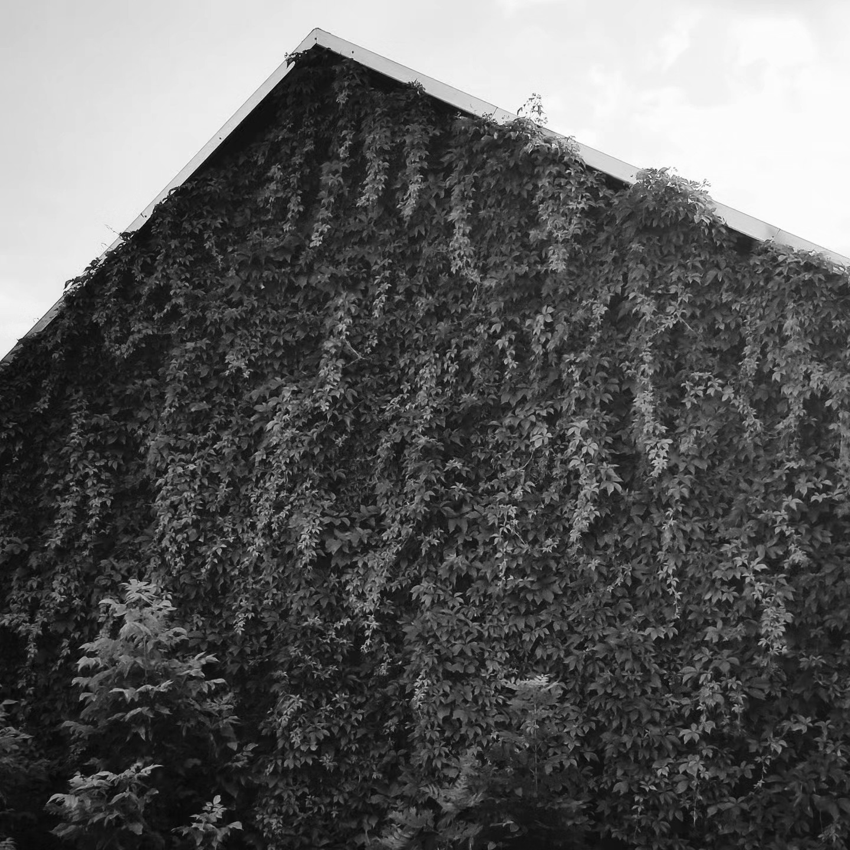
2.4. Οφέλη μιας Ολιστικής Προσέγγισης
Η οικολογική επαναχρησιμοποίηση της γης προσφέρει σημαντικά περιβαλλοντικά, οικονομικά και κοινωνικά οφέλη, συμπεριλαμβανομένης της βελτίωσης της βιοποικιλότητας, της μείωσης του κόστους αποκατάστασης και της βελτίωσης της ευημερίας της κοινότητας, ενώ παράλληλα μετατρέπει υποβαθμισμένες περιοχές σε πολύτιμους αστικούς ή φυσικούς χώρους.
Μια ολιστική προσέγγιση στην επαναχρησιμοποίηση της γης μεγιστοποιεί τη βιωσιμότητα με την ενσωμάτωση των φυσικών συστημάτων και των ανθρώπινων δραστηριοτήτων** δημιουργώντας χώρους που προωθούν την οικονομική ανάπτυξη, την περιβαλλοντική αποκατάσταση και την ταυτόχρονη συμμετοχή της κοινότητας.

Slide 7
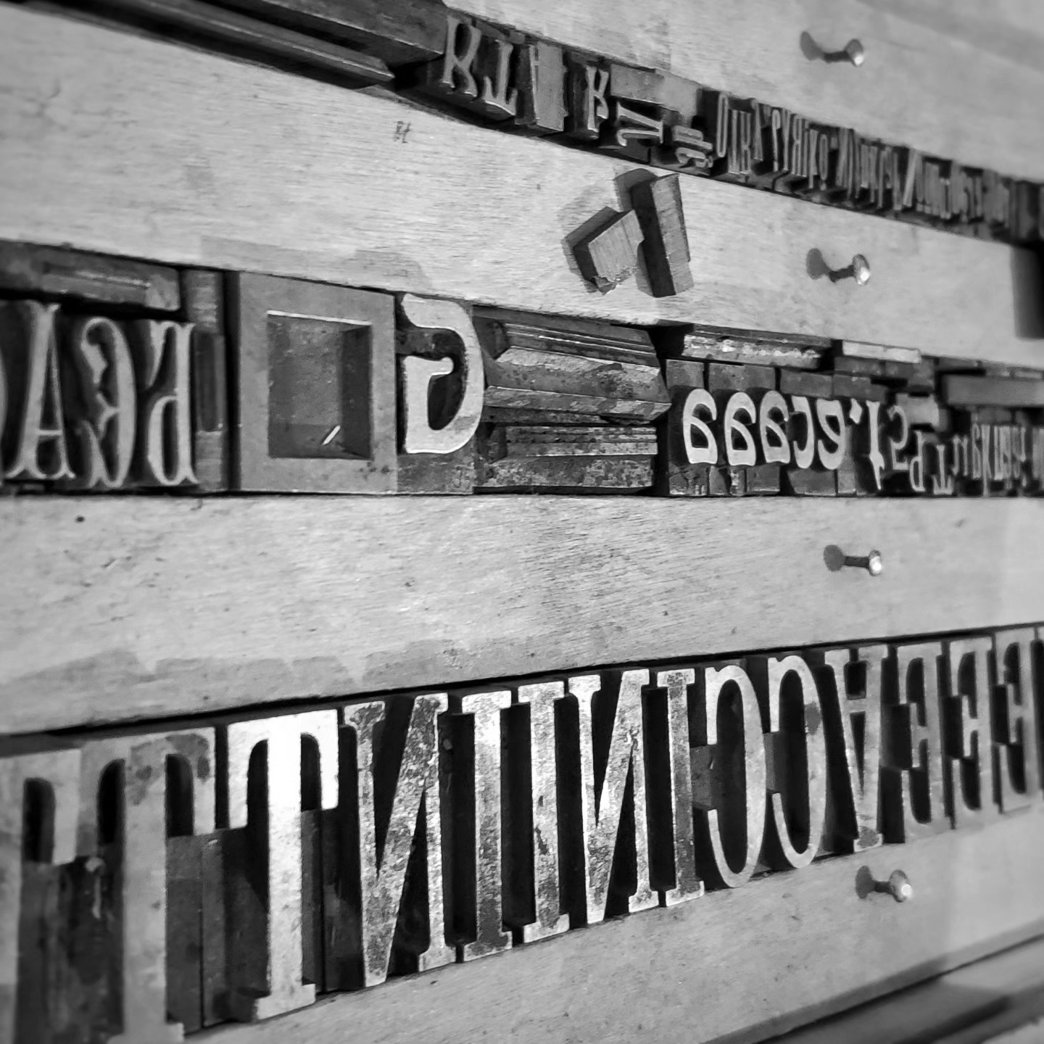
2. Δραστηριότητες | Υλικό Ανάγνωσης
The American Institute of Architects. Buildings that last:
design for adaptability, deconstruction, and reuse.
Astrid Severin, Magda Michaliková. Green and blue
infrastructure. Policy Brief from the Policy Learning
Platform for a greener Europe.

Slide 8
2. Δραστηριότητες | Οπτικό Υλικό
What is the Importance of Historical Preservation in Modern Society - https://www.youtube.com/watch?v=ISb_jImuoiw
Blue Green Solutions: a Systems Approach to Sustainable and Cost-Effective Urban Development - https://www.youtube.com/watch?v=7bgp3E0gUAQ
Green/Blue Infrastructure for Sustainable, Attractive Cities - https://www.youtube.com/watch?v=FKyc1QIpuQM
Planning Multi-functional Blue Green Systems in Cities of the Future - https://www.youtube.com/watch?v=ATQHzEgmSsk

